Slide 1
Программа «Народное творчество»
Педагог Коваль А.В.

Slide 2
Приветствую тебя, дорогой друг!
Мы начинаем очень интересную тему:
«Русские народные промыслы»

Slide 3
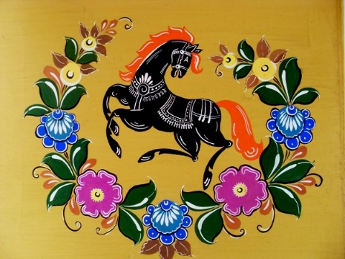
Древнерусское искусство является предметом нашей национальной гордости.
Ты познакомишься с традиционными народными промыслами России:
хохломской, гжельской и городецкой росписью.

Slide 4
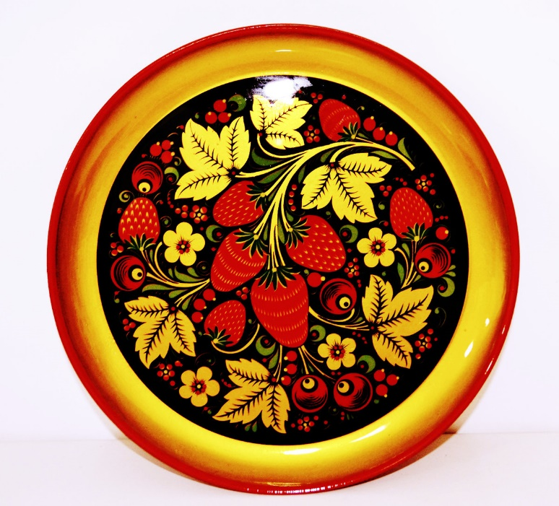
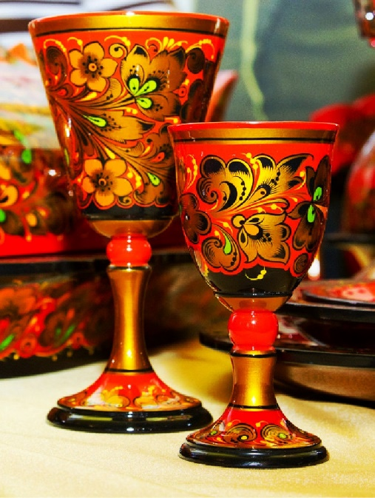
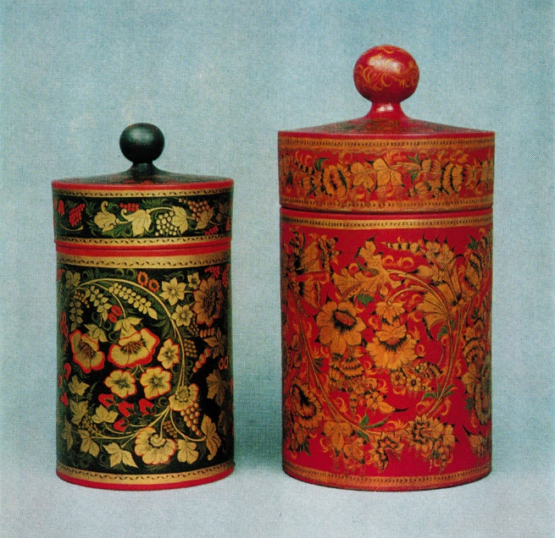
«Золотая Хохлома»
«Золотая хохлома» - это нарядная, красочная,
деревянная посуда,
которой издавна торговали на веселых ярмарках
в старинном селе
Хохлома.
- это исконно славянская роспись.
Она возвращаетХохлома нас к традициям и нравам наших предков.

Slide 5
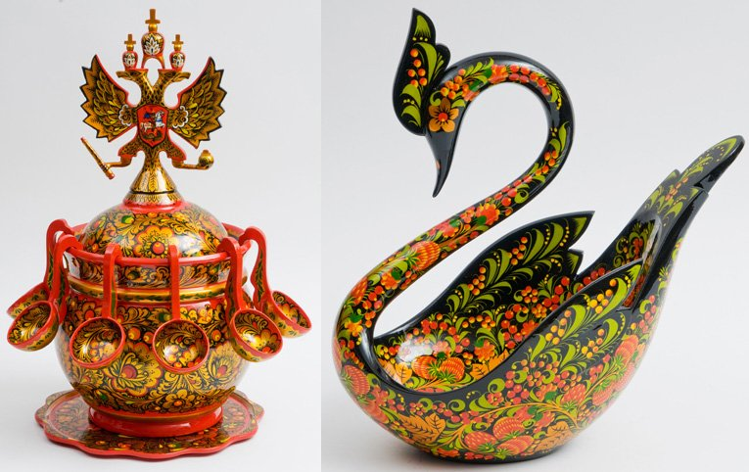
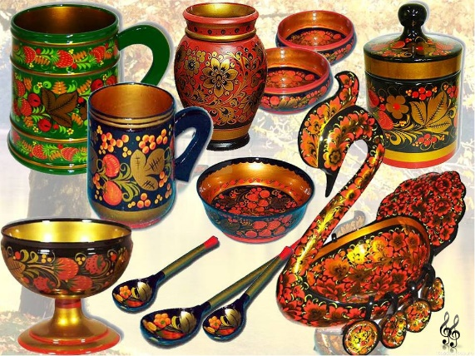
Родиной хохломской росписи стала Нижегородская губерния.
Считается, что первыми украшать деревянную посуду стали
старообрядцы-иконописцы в середине XVII века.
Изделия продавали в деревне Хохлома — отсюда и название
народного промысла.
Иметь в доме изделие с Хохломской росписью - значит ценить традиции
славянских народов.
Хохлома украсит каждый дом и принесет в него уютный семейный очаг.

Slide 6
Недалеко от Москвы на берегу реки Гжелки
находится знаменитое своими мастерами село Гжель.
Местность в которой производили керамику,
тоже называли Гжелью. Керамическую посуду обжигали,
жгли в печах. То, что получалось, называли «Жгель» или «Гжель».

Slide 7
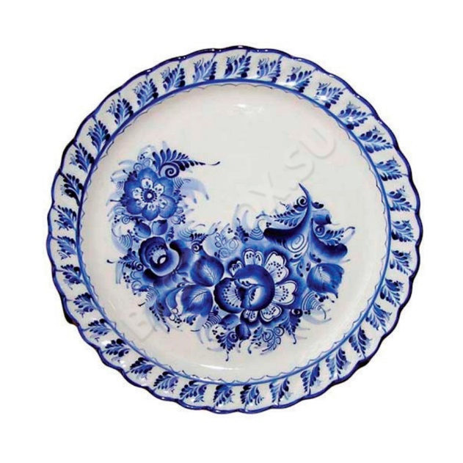
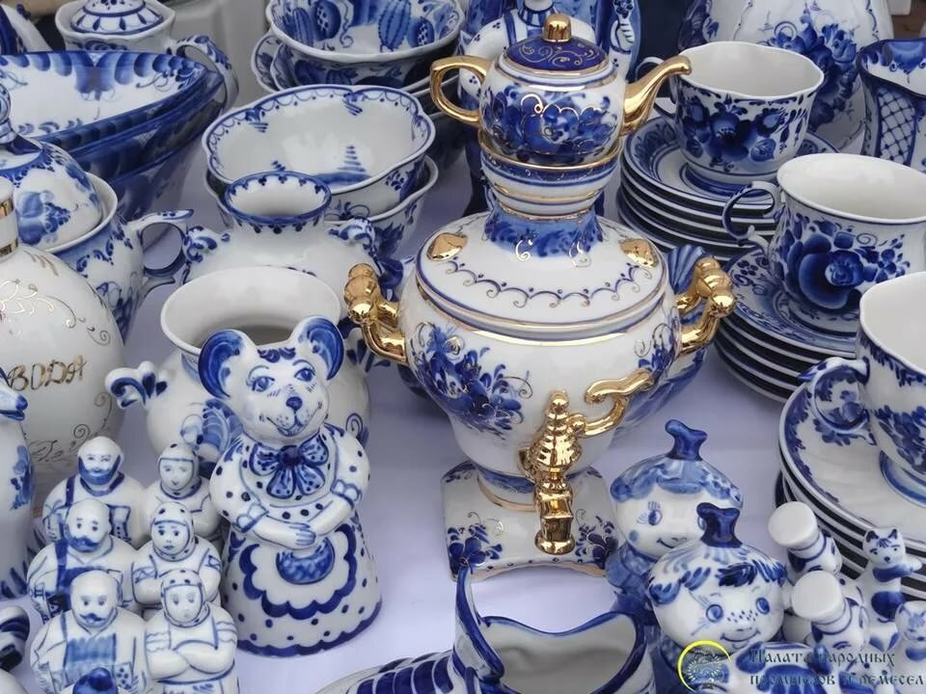
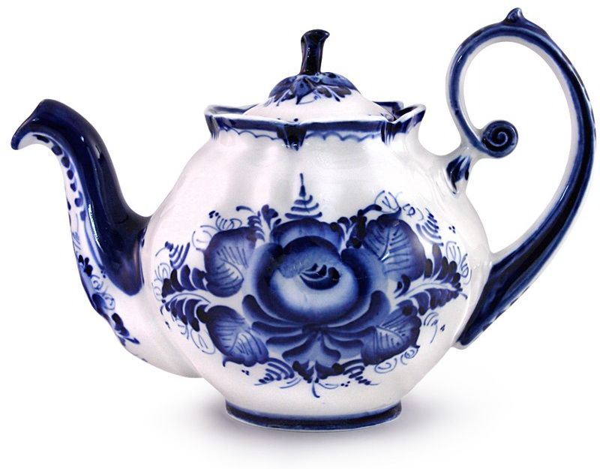
«Гжель»
Русская жемчужина,
Нас чаруешь ты.
Синяя фантазия – море красоты!
«Синие цветы гжели»
Всего два цвета – белый и синий, а какая Гжель нарядная и праздничная!

Slide 8
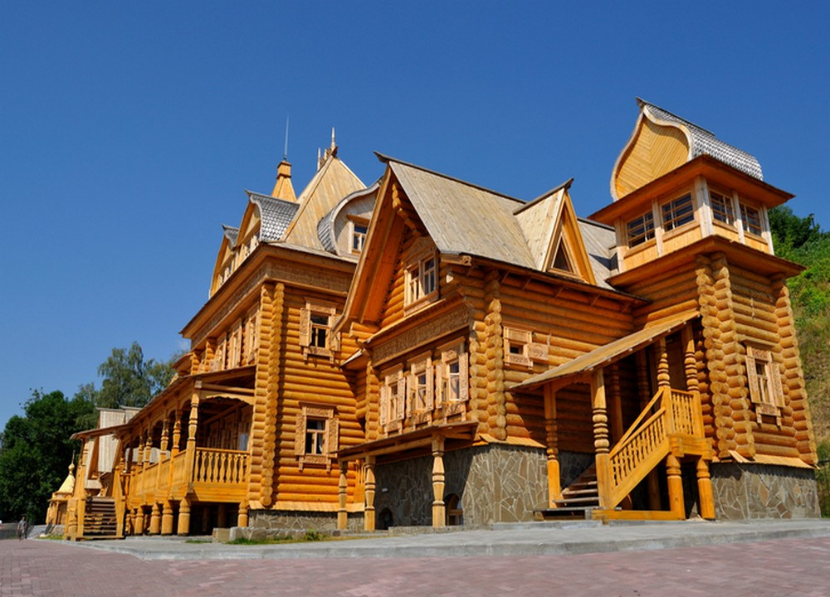
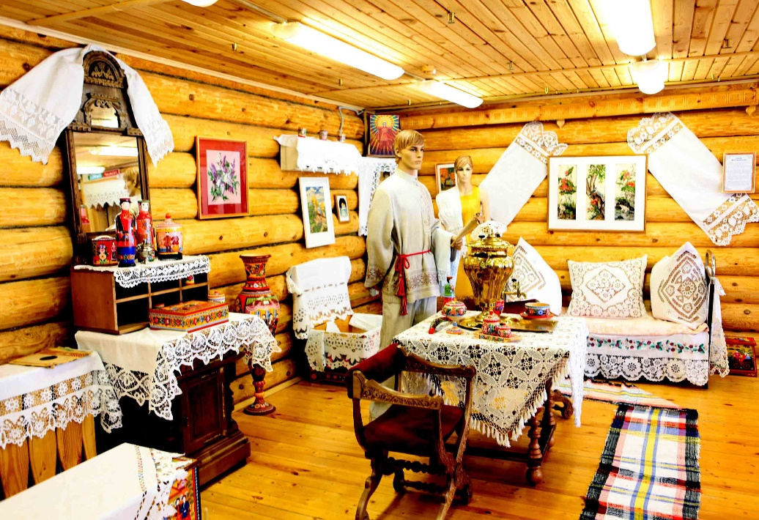
«Городецкая роспись»
Городецкая роспись – этот народный художественный промысел
сложился в середине XIX века в старинном волжском городе Городце.

Slide 10
Древние ремесла расцветают благодаря труду и
творчеству новых мастеров,
а секреты старых мастеров бережно хранятся,
передаются из поколения в поколение – и ниточка,
связывающая нас с далекими предками, не рвется.

Slide 11
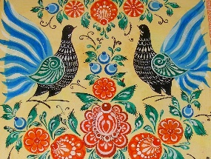
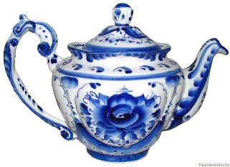
Ответы на вопросы
1. Назови роспись, в которой используется только синий цвет.
2. Отбери изделия из Гжели.
А) Б) В) Г)
3. Назови роспись которой украшали: детскую мебель, посуду, кухонные доски?
4. В каком веке сложился народный художественный промысел «Городецкая роспись»
5. Назови город в котором возникла «Городецкая роспись»?
6. Родина хохломской росписи?
7. Назови главные элементы хохломской росписи.
8. Какие краски используют художники из Хохломы?

Slide 12
«Веселые загадки»
1. Снежно-белая посуда,
Расскажи-ка: ты откуда?
Видно, с Севера пришла
И цветами расцвела:
Голубыми, синими,
Нежными, красивыми.
2. Резные ложки и ковши Ты разгляди-ка не спеши. Там травка вьётся и цветы Небывалой красоты. Блестят они, как золотые, Как будто солнцем залитые. Все листочки как листочки, Здесь же каждый золотой. Красоту такую люди Называют…
3. Если взглянешь на дощечки, Ты увидишь чудеса! Расчудесные узоры Тонко вывела рука! Черный конь- огонь бежит, Вся земля под ним дрожит! Птицы яркие летают, И кувшинки расцветают!

Slide 13
Спасибо за внимание !

